Slide 1
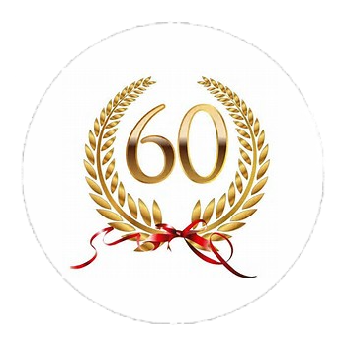
60. výročie školy

Slide 2
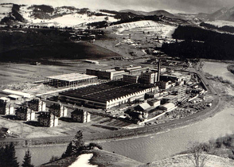
História našej školy súvisí s rozvojom podniku „Kovohuty Mokraď“, ktorý sa rozhodol začať s odbornou prípravou učňov v roku 1960. Do prvého ročníka bolo prijatých prvých 12 žiakov. Vyučovanie prebiehalo v provizórnych priestoroch materského podniku.

Slide 3
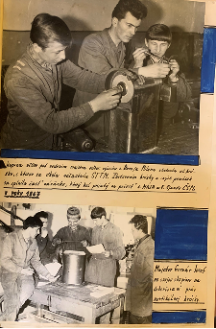
Postupne sa rozrástlo a v roku 1965 sa presťahovalo
do budovy bývalej Učňovskej školy v Dolnom Kubíne
na Matúškovej ulici.
Bola to stará chátrajúca budova s kamennými múrmi.
Za pomoci pedagógov a učňov sa ju podarilo svojpomocne
zrekonštruovať a zriadiť učebne,
zámočnícku a sústružnícku dielňu, internát a klubovňu.
Počet žiakov učňovského strediska sa zvýšil na 150
a stále rástol. I keď bola budova zrekonštruovaná,
boli problémy s vykurovaním,
dopravou stravy z podniku, dochádzkou
z Dolného Kubína do podniku a pod.
A tak sa po dobudovaní nových hál v Kovohutách
v roku 1970 vyhradil v jednej z nich priestor
pre nové učňovské dielne s novým vybavením a zariadením,
podmienky sa takto oveľa zlepšili. Ubytovanie žiakov
sa zabezpečilo najskôr v bytovkách v Kňažej,
potom v podnikovej ubytovni.
V týchto zlepšených podmienkach dosahovali žiaci veľmi
pekné výsledky, avšak nároky na vzdelávanie sa stále
zvyšovali a priestory sa stali opäť nevyhovujúcimi.

Slide 4
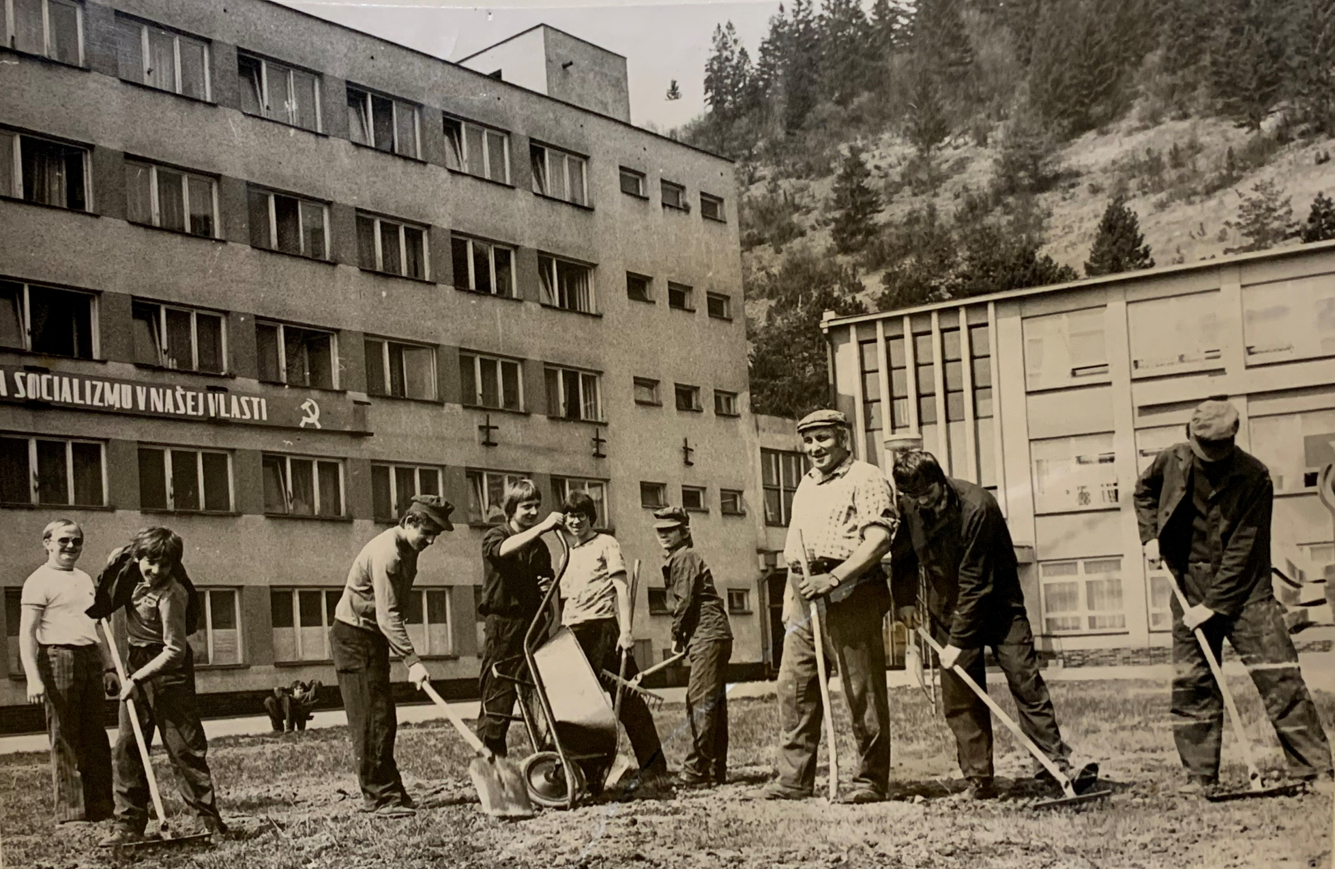
V roku 1971 sa začalo s výstavbou nového moderného areálu odborného učilišťa.
V I. etape do roku 1974 bola postavená desať triedna budova školy, internát pre 200 ubytovaných žiakov,
telovýchovná hala a budova školskej jedálne. Vďaka tomuto peknému zariadeniu sa od 1. septembra 1974 učňovské stredisko stalo Odborným učilišťom. V II. etape výstavby v roku 1978 boli dokončené učňovské dielne a dvojposchodová administratívna budova.
V roku 1978 v rámci obsahovej prestavby výchovno-vzdelávacej sústavy bolo odborné učilište premenované na Stredné odborné učilište strojárske pri ZVL Dolný Kubín.

Slide 5
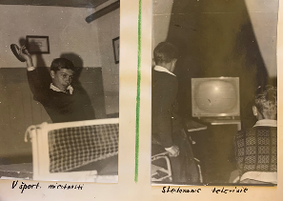
ŠKOLSKÁ A MIMOŠKOLSKÁ ČINNOSŤ
V ďalších rokoch 1981-1983 bol svojpomocne
dobudovaný športový areál s asfaltovou
plochou a škvarovo-ílové ihriská
a atletická dráha.
Vďaka týmto športoviskám MŠ SSR zriadilo
športové stredisko v atletike,
ktoré dosahovalo veľmi pekné výsledky
na majstrovstvách Slovenska. V budove Domova mládeže vznikla
dorastová a zubná ambulancia, knižnica a bufet.
Vytvorili sa bohaté podmienky pre mimoškolskú činnosť.

Slide 6
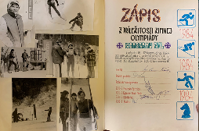
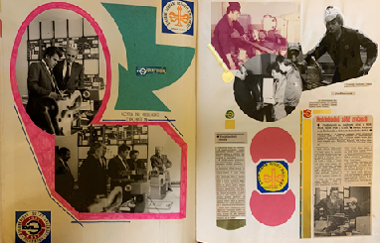
ŠPORTOVÉ AKTIVITY
V 70-tych rokoch bola táto škola ojedinelá svojho druhu v okrese poskytovala všestranný školský aj mimoškolský život a bola tam neopísateľná atmosféra školských a medzi školských súťaží, zdravý boj o prestíž čo všetko v pedagógoch a žiakoch posilňovalo
pocit hrdosti na svoje povolanie, svoju školu a profesiu
v ktorej pracovali.
SÚŤAŽE ZRUČNOSTI
Najväčší rozmach dosahovalo učilište v rokoch 1980-1989, kedy pripravovalo žiakov na strojárske povolania pre podniky na Orave ZVL Dolný Kubín, SEZ Dolný Kubín, ZTS Trstená, ZVT Námestovo, OPVS Dolný Kubín ale aj ZVL Prešov a KINEX Bytča.

Slide 7
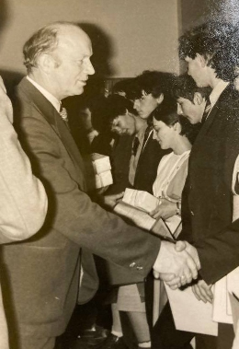
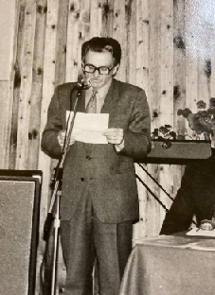
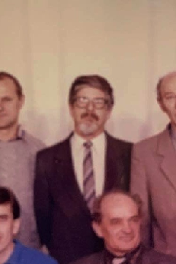
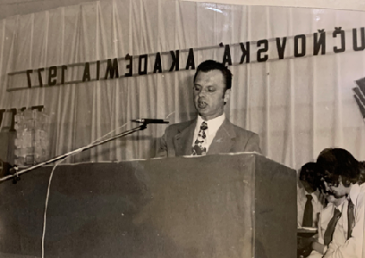
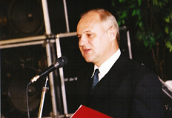
Zásluhu na dobrých podmienkach SOU má bývala fabrika ZVL Mokraď, ale aj všetci riaditelia a ostatní zamestnanci , ktorí sa vystriedali v učilišti. Prvým riaditeľom bol Ondrej Mrva, ktorý začínal ako vedúci učňovského strediska, pôsobil ako riaditeľ do roku 1981.
Ondrej Mrva
Ing. Jozef Mihalko
Ing. Alojz Bobček
Ing. Ľudovít Starinský
Ing. Ján Naništa
V jeho snažení pokračovali:
Ing. Alojz Bobček v rokoch 1981-1986,
Ing. Ľudovít Starinský 1986-1991,
Ing. Ján Naništa 1991-1992,
Ing. Jozef Mihalko 1992-2013
a od roku 2013 Ing. Adriana Bellová.

Slide 8
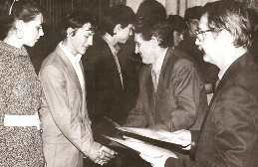
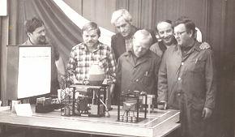
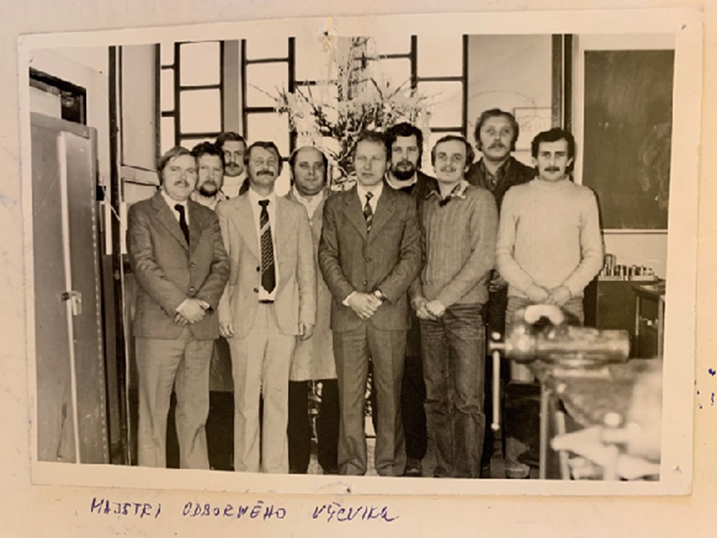
Počas svojho fungovania škola vychovala ako 3500 odborníkov, ktorí boli úspešní v mnohých odborných súťažiach mládeže ale aj sa výborne uplatnili v praxi.

Slide 9
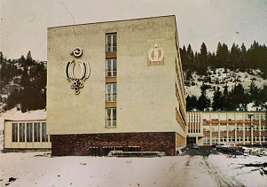
Od l. januára 1991 došlo k delimitácii a osamostatneniu školy od ZVL. Škola získala právnu subjektivitu ako štátna príspevková organizácia. Novým zriaďovatel'om sa stalo Ministerstvo hospodárstva Slovenskej republiky.
V ďalších rokoch prešla škola do zriaďovateľskej pôsobnosti Krajského úradu v Žiline a od roku 2002 patrí škola do zriaďovateľskej pôsobnosti Žilinského samosprávneho kraja.

Slide 10
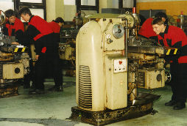
ÚTLM STROJÁRSTVA
Po roku 1991 sa dostáva strojárstvo na Slovensku do útlmu, upadá záujem žiakov o strojárske profesie a tak sa škola začala orientovať na profesie so zameraním na služby obyvateľstvu: opravár pre cestné motorové vozidlá, klampiar, cukrár a pekár a tiež krajčír pre dámske a pánske odevy.
Priebežne boli vybudované nové pracoviská , odborné učebne a dielne pre zabezpečenie odborného výcviku v týchto odboroch.

Slide 11
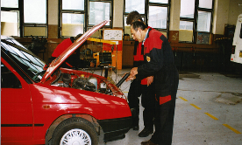
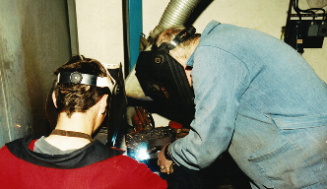
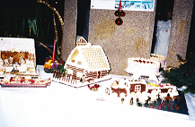
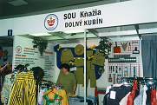
OPRAVÁR PRE CESTNÉ
A MOTOROVÉ VOZIDLÁ
ZVÁRAČSKÁ ŠKOLA
CUKRÁRKY, KRAJČÍRKY

Slide 12
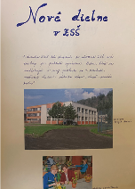
Vyučovanie sa rozšírilo aj na večernú formu štúdia, ktorú absolventi končili maturitnou skúškou. Vznikla aj zváračská škola pre našich absolventov a širokú verejnosť.
Významným medzníkom v histórii školy je rok 2004,
k SOU Kňažia boli pričlenené SOU poľnohospodárske
a Dievčenská odborná škola Oravský Podzámok.
Založenie školy v Oravskom Podzámku sa datuje do roku 1911,
odkedy škola počas 93 rokov pripravovala absolventov
pre potreby poľnohospodárstva.
Zlúčením týchto škôl vznikla Združená stredná škola so sídlom
v Dolnom Kubíne - Kňažej.
V roku 2005 boli otvorené nové dielne v ZSŠ, ktoré slúžili
novému odboru viazač – aranžér kvetov.
K študijným a učebným odborom z oblasti strojárenstva a služieb pribudli
ekonomické a poľnohospodárske odbory.
Od 1. januára 2009 sa škola premenovala na Strednú odbornú školu polytechnickú.

Slide 13
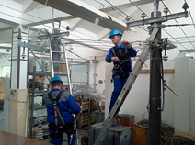
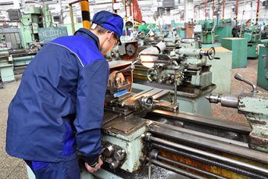
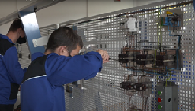
Od 1. septembra 2013 bola škola zlúčená s Strednou odbornou školou technickou v Istebnom.
História SOU Istebné sa začala v roku 1958 zriadením učňovského strediska pri n. p. KOVOHUTY ISTEBNÉ. Učilište bolo zamerané na prípravu technických profesií ako hutníkov, silnoprúdových elektrotechnikov, zámočníkov, mechanikov opravárov, autoelektrikárov a automechanikov.
Spojením týchto troch škôl a vyselektovaním záujmu žiakov a potrieb trhu sa v súčasnosti u nás vyučujú najmä strojárske a elektrotechnické odbory.

Slide 14
ŠKOLA DNES

Slide 15
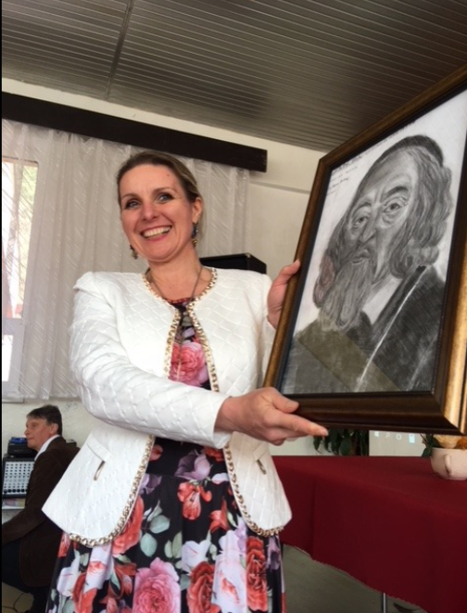
Riaditeľka školy Ing. Adriana Bellová
V škole dnes pôsobí 62 zamestnancov z toho:
1 riaditeľka školy
2 zástupcovia školy
19 učiteľov
11 majstrov, 1 hlavný majster odborného výcviku a 1 koordinátor PV
1 školský psychológ a 2 pedagogické asistentky
5 pracovníkov údržby
1 sekretárka
3 ekonómky a 1 správca siete
4 upratovačky
5 kuchárok
5 informátorov strážnej služby

Slide 16
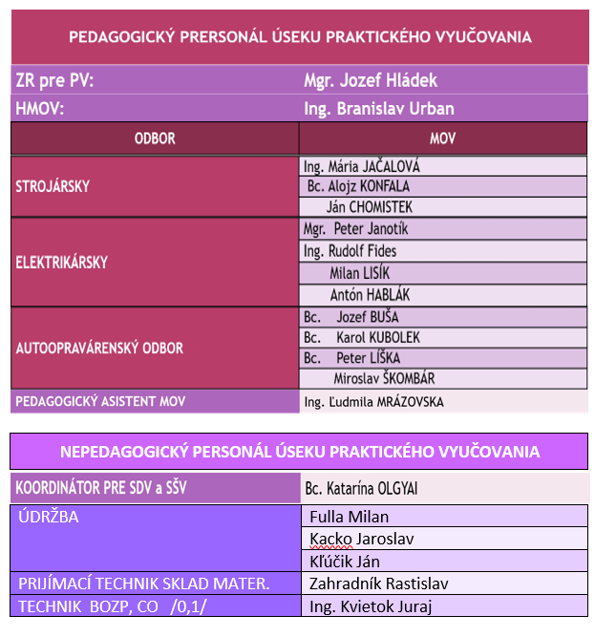

Slide 17
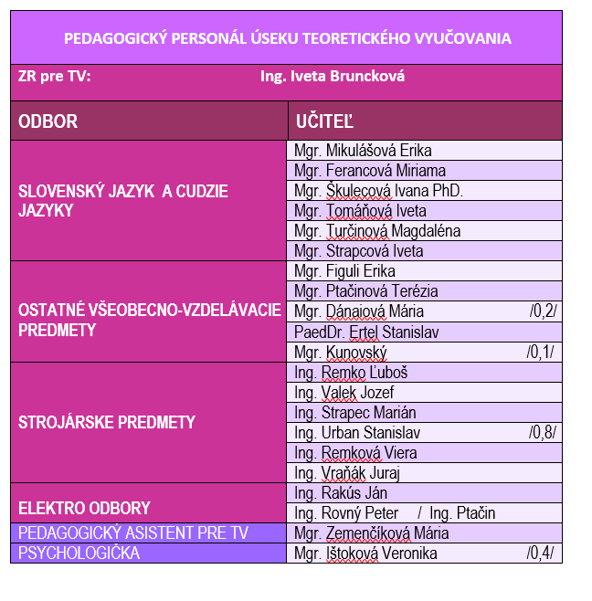

Slide 18
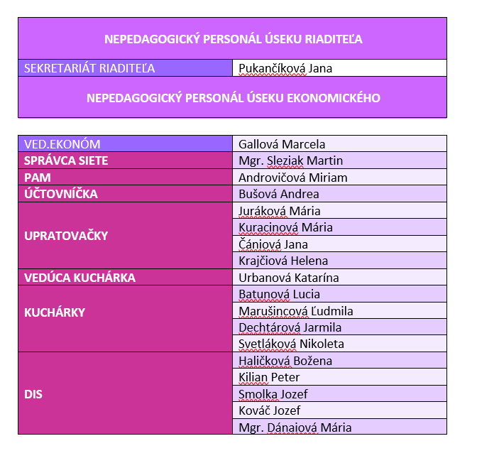

Slide 19
KOLEKTÍV ZAMESTNANCOV JÚL 2020

Slide 20
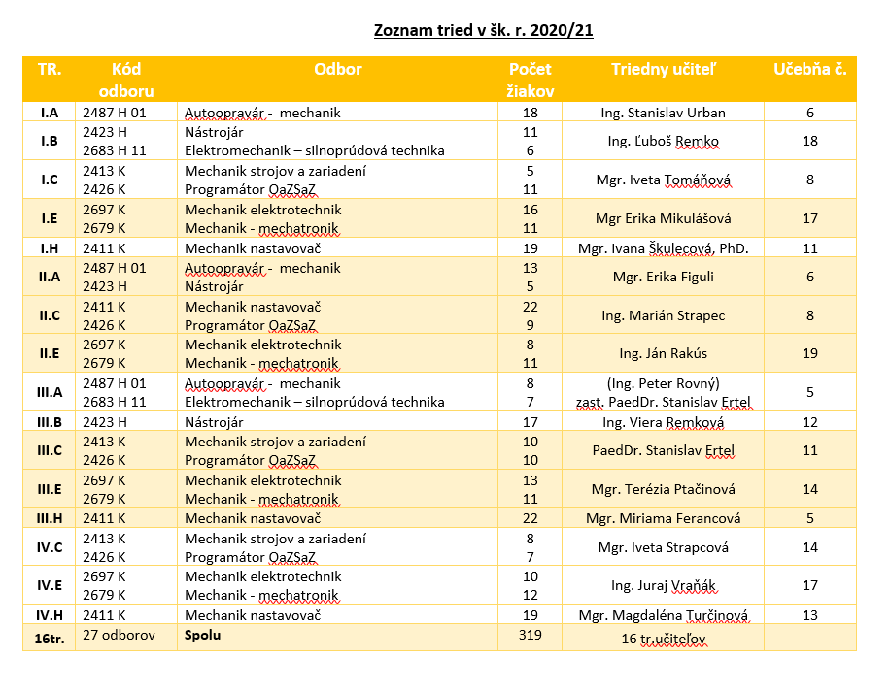

Slide 21
DUÁLNE VZDELÁVANIE
Od školského roku 2015/2016 naša škola ako prvá v regióne Oravy zabezpečuje pre žiakov končiacich ZŠ možnosť štúdia v technických odboroch formou duálneho vzdelávania.
Aktuálne máme vedúce regionálne postavenie v rebríčku počtu žiakov vzdelávaných v tomto systéme.
V rámci duálneho vzdelávania škola spolupracuje s firmami:

Slide 22
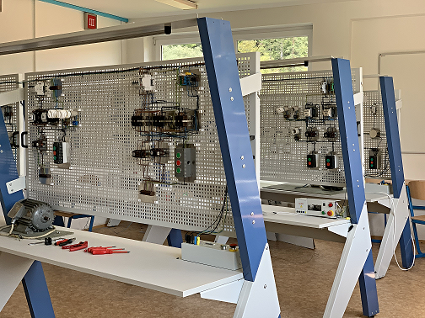
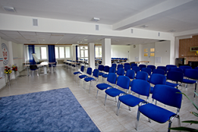
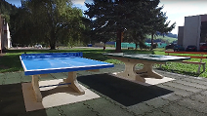
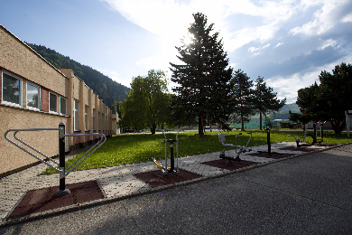
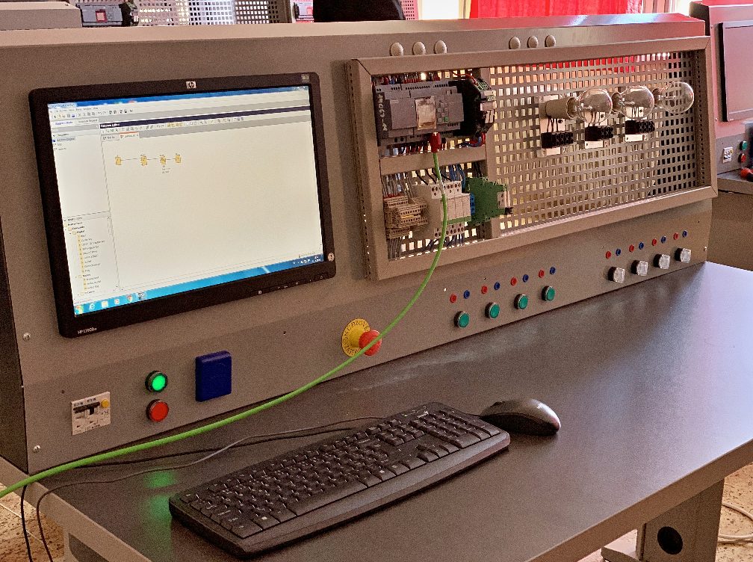
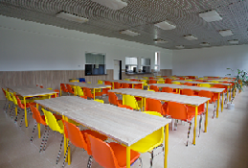
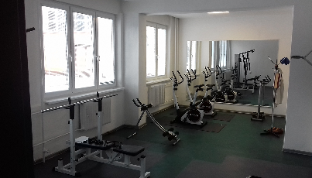
NEUSTÁLA MODERNIZÁCIA PRIESTOROV ŠKOLY, BUDOVANIE NOVÝCH UČEBNÍ
Stolný tenis - 2020
Vynovená spoločenská miestnosť - 2018
Učebňa pre elektrotechnické odbory - 2018
Vonkajšie fitness - 2016
Vynovená jedáleň - 2020
Vynovená posilňovňa - 2018
Učebňa pre odbor mechanik mechatronik -2020

Slide 23
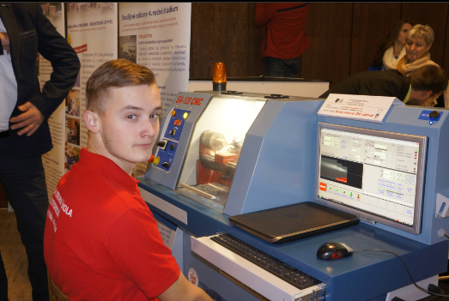
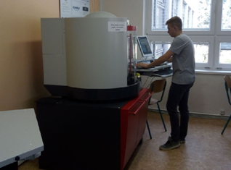
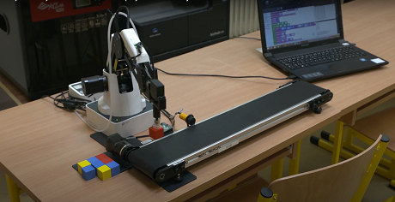
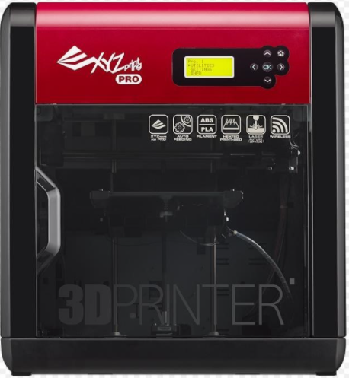
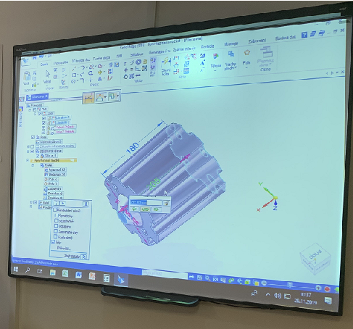
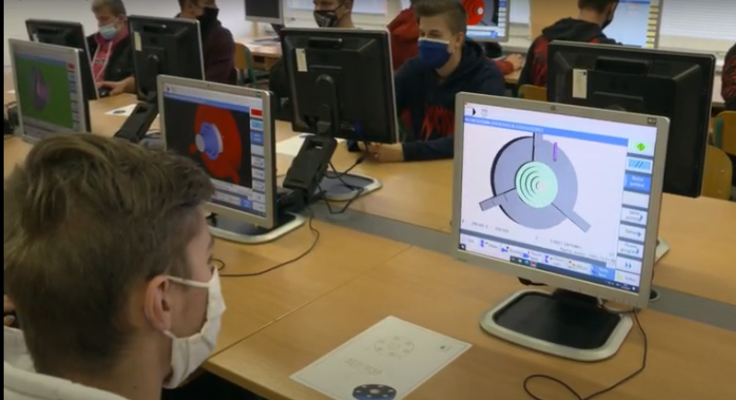
Inovácia učebných pomôcok
Sústruh
CNC fréza
Robotická ruka
3D tlačiareň
Technické kreslenie a modelovanie na interaktívnej tabuli
Počítačové učebne

Slide 24
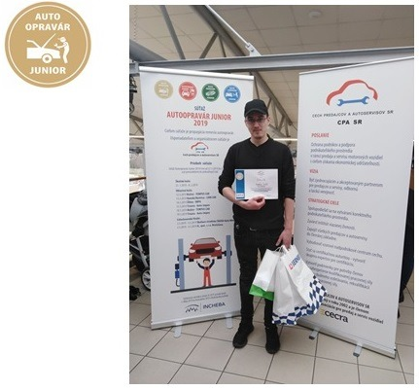
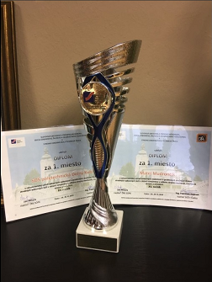
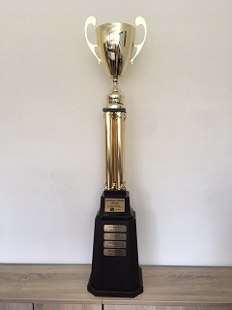
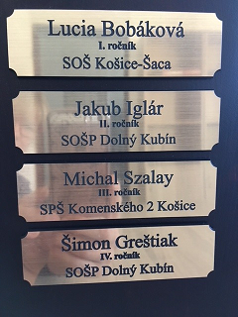
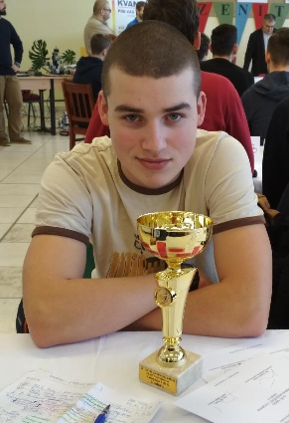
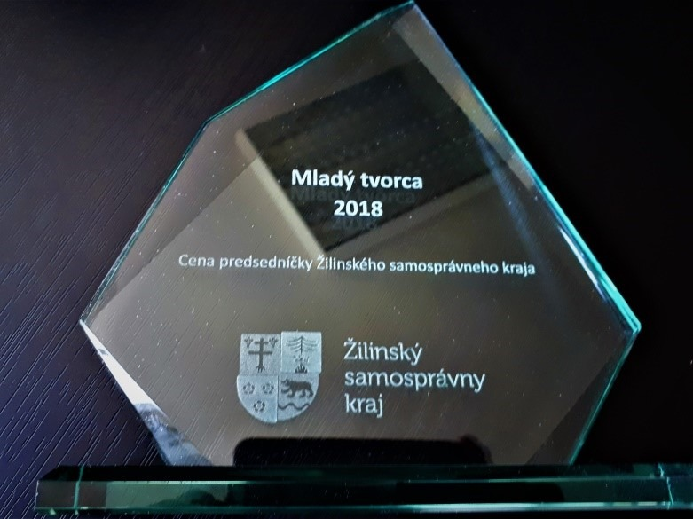
Naše úspechy v odborných súťažiach
Medzinárodná súťaž odborných vedomostí a praktických zručností žiakov SŠ v elektrotechnike a strojárstve
Majstrovstvá SR v CNC sústružení
Autoopravár Junior
ZENIT v strojárstve
2 krát víťazi Majstrovstiev SR v CNC sústružení
Mladý tvorca

Slide 25
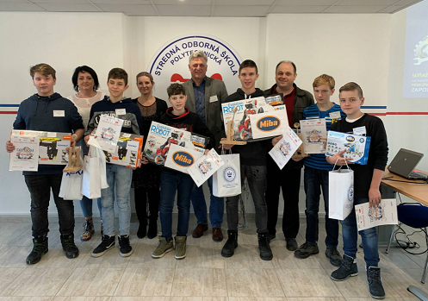
Naša škola žije aj v iných aktivitách
SÚŤAŽE – Technický šikula, Olymiády z cudzích jazykov, Zenit, Súťaže zručnosti
DOBROČINNOSŤ – Študentská kvapka krvi, humanitárne zbierky
ŠKOLSKÉ AKCIE – Mikuláš, Deň študentov, Dni otvorených dverí
LYŽIARSKY VÝCVIK – Zverovka, Oravice
Odborné exkurzie – Nitra, Praha, Osvienčim
Kultúrne vystúpenia – MSKS, Žilina, Nitra
Projekty – Erazmus + zahraničné stáže
VÝROBKY NAŠICH ŽIAKOV

Slide 27
ĎAKUJEME všetkým zamestnancom za ich aktívnu prácu, vďaka ktorej sa škole darí !
BUĎME ZDRAVÍ

